Slide 1
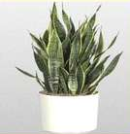
Влияние комнатных растений на здоровье человека
МБОУ Кудряшовская СШ №25
Выполнили: учащиеся 3 «В» класса,
представляет работу: Кузнецова Ксения
Руководитель: Киселева А. С.
2018г

Slide 2
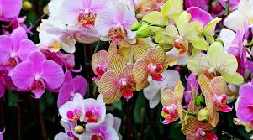
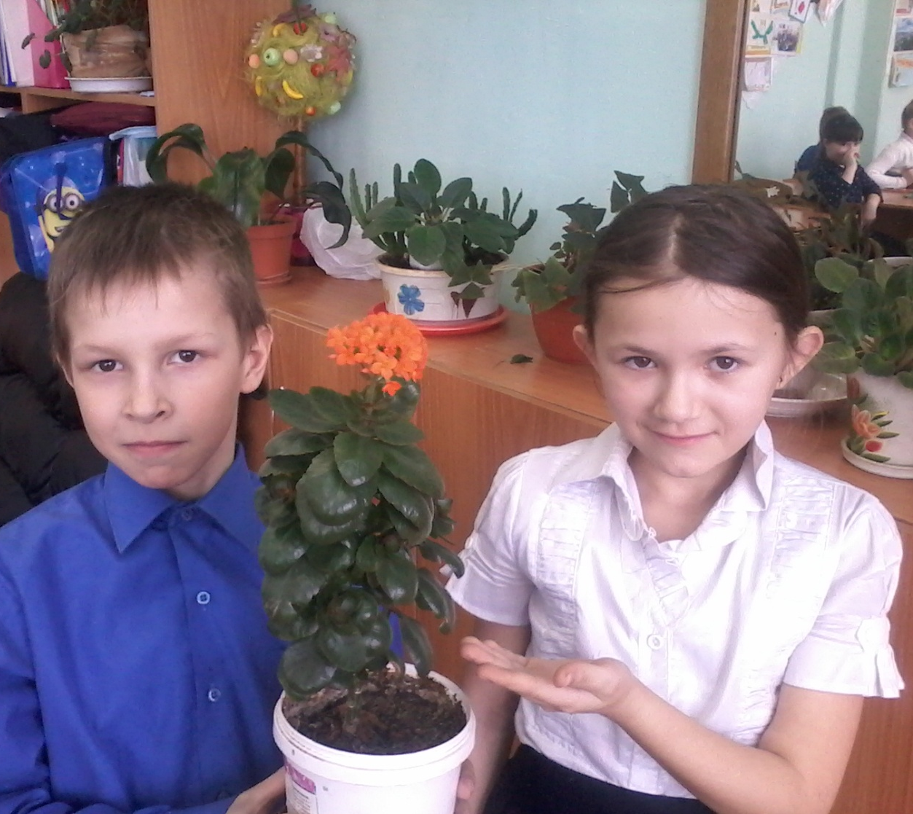
Когда мы входим в класс иль дом,
Где всё нам мило,
Где чистым воздухом приятно так дышать.
Мы знаем: в комнатных цветах
целительная сила,
Для всех, умеющих их тайну разгадать

Slide 3
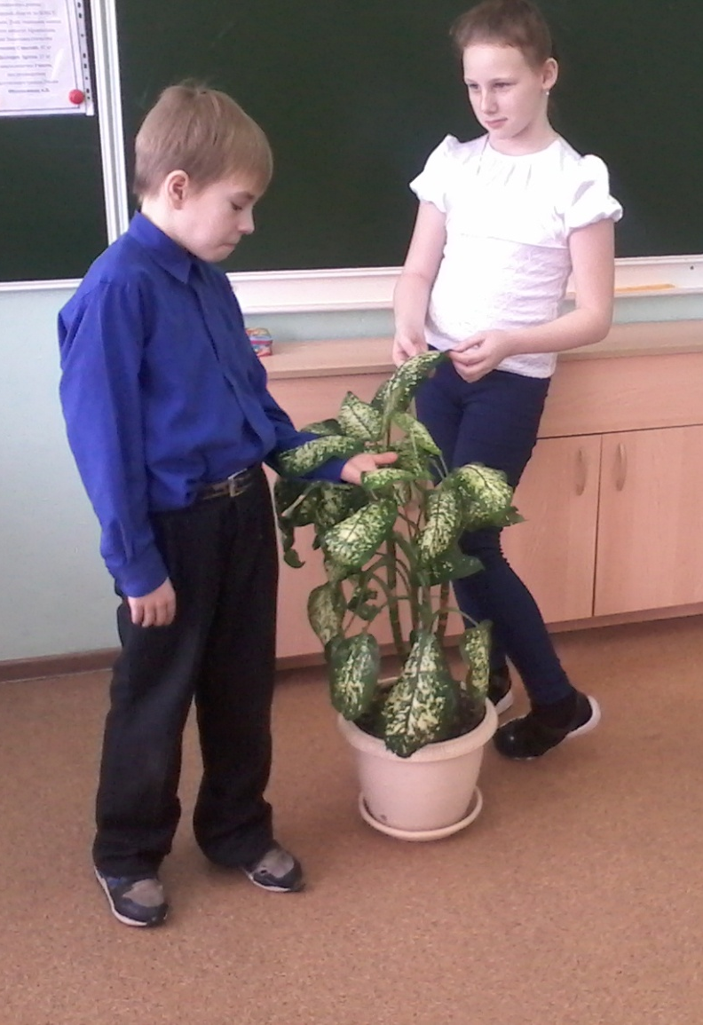
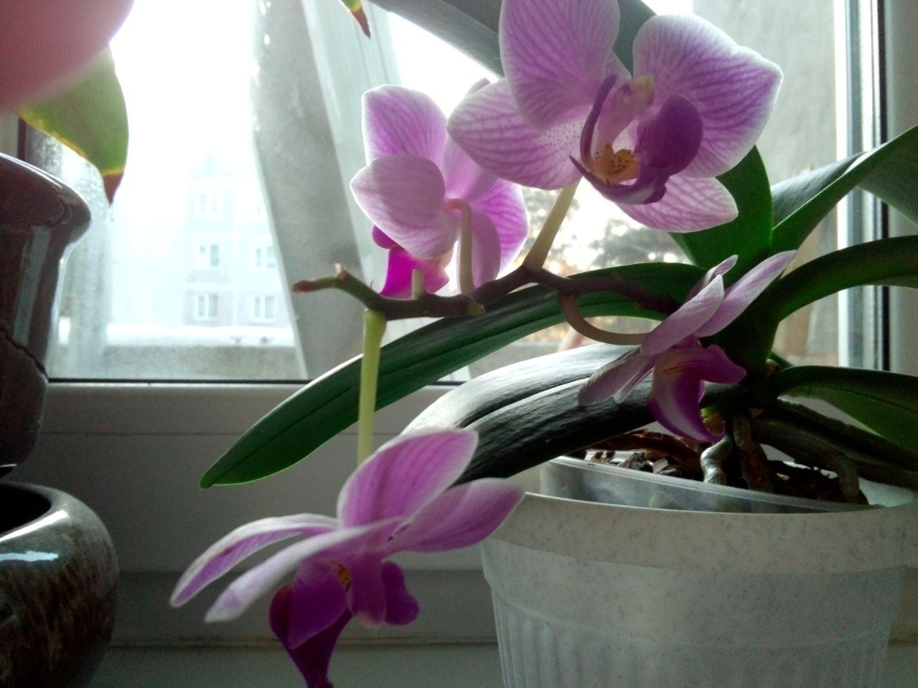
Тема:
Влияние комнатных растений на здоровье человека.

Slide 4
Проблема:
Мы большую часть времени находимся в закрытом помещении классных комнат, где испытываем недостаток кислорода. В воздухе находится огромное количество бактерий, вирусов и других микроорганизмов. Это вызывает различные нарушения в работе внутренних органов учащихся.

Slide 5
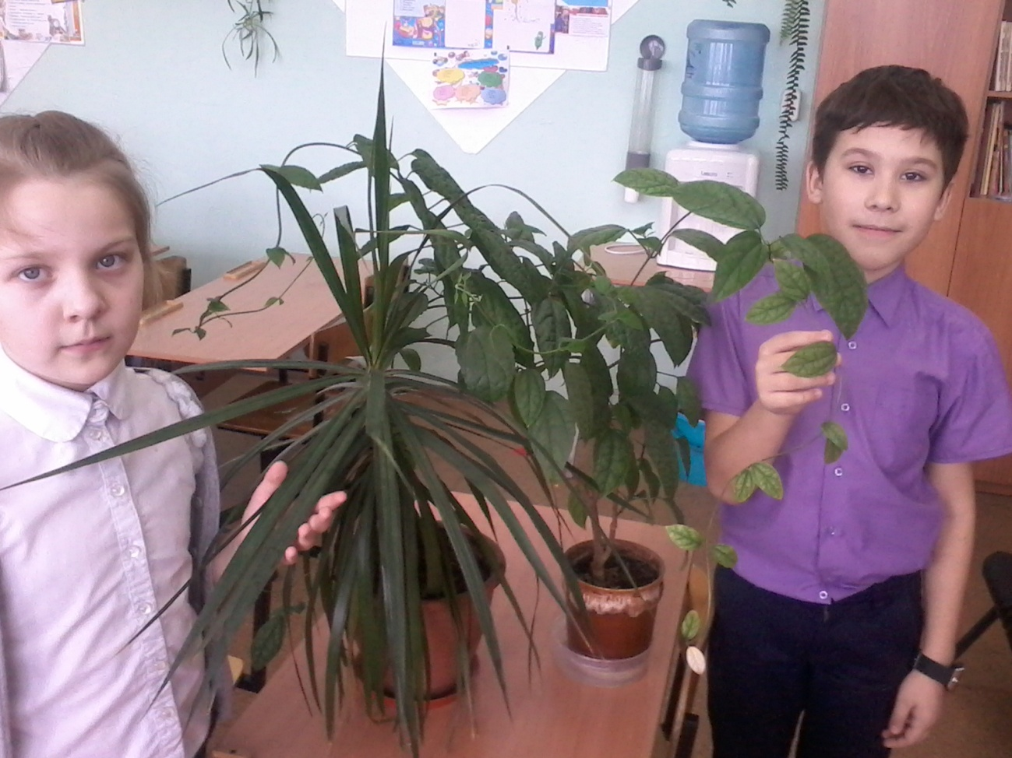
Цель:
Выяснить, какое влияние на учащихся оказывают комнатные растения.

Slide 6
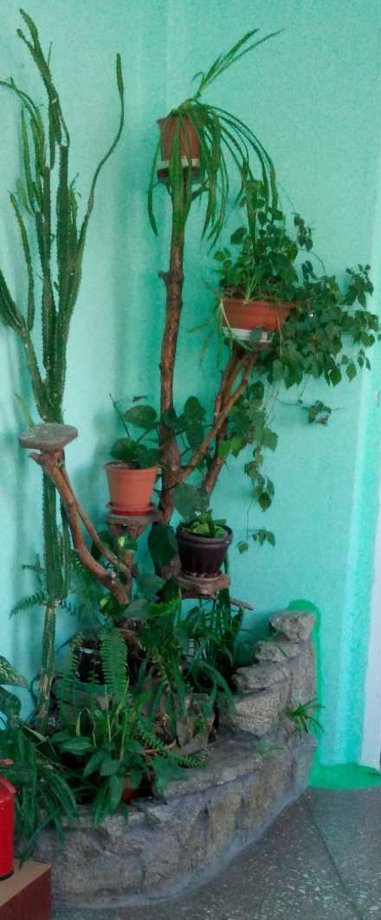
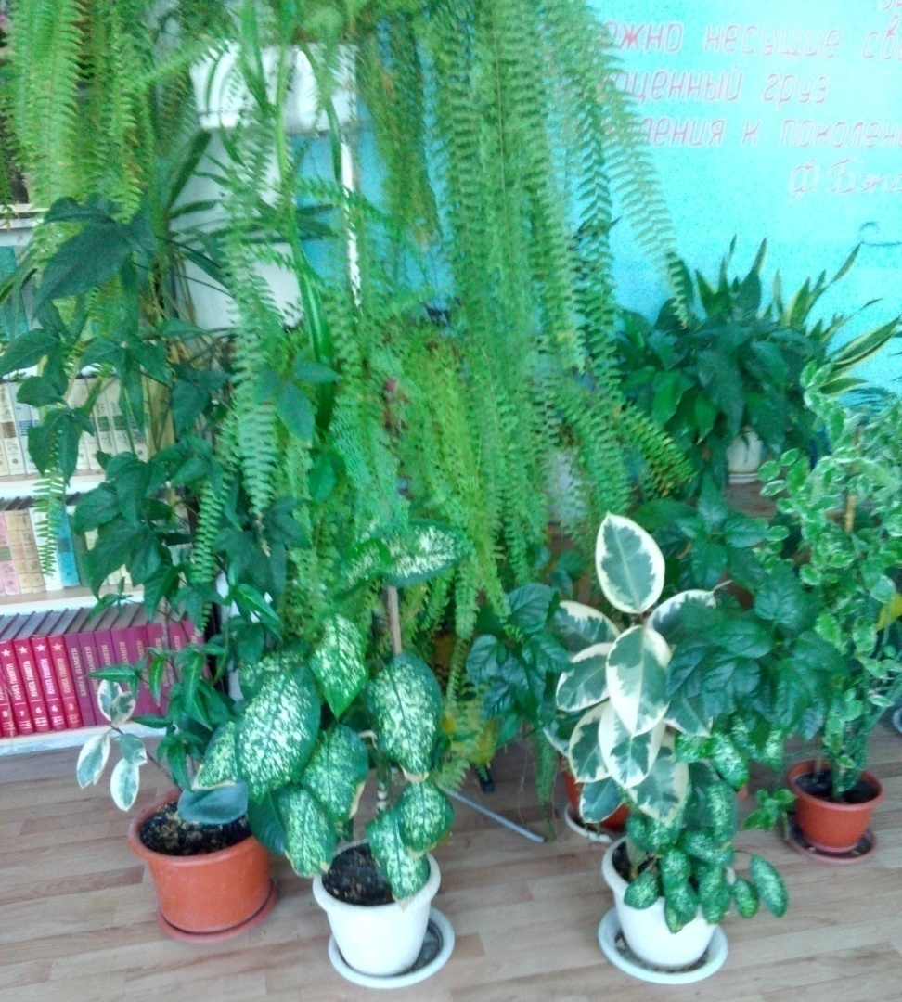
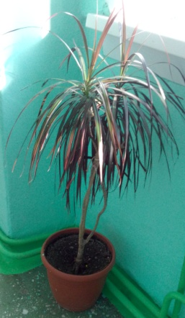
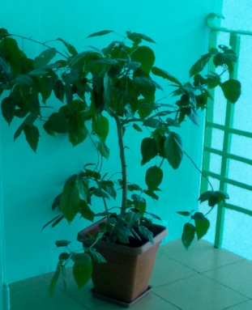
Объект исследования:
МБОУ Кудряшовская СШ №25

Slide 7


Предмет исследования:
Озеленение Кудряшовской СШ №25

Slide 8
Задачи:
Выявить разнообразие растений в школе;
Выяснить, какие растения встречаются чаще, выяснить их пользу для человека;
Провести опрос преподавателей;
Провести анкетирование среди учащихся начальной школы (3-4 классы);
Использовать справочную литературу по изучаемой теме;
Сделать выводы.

Slide 9
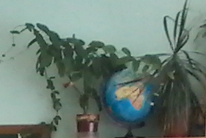
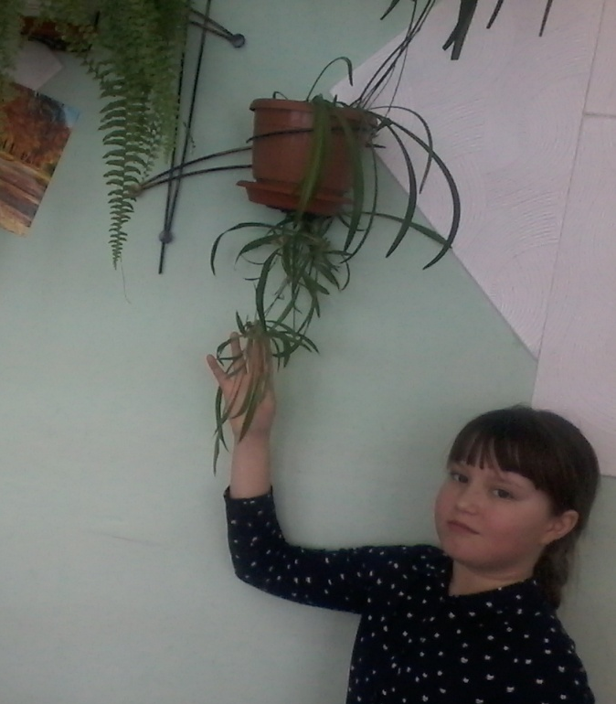
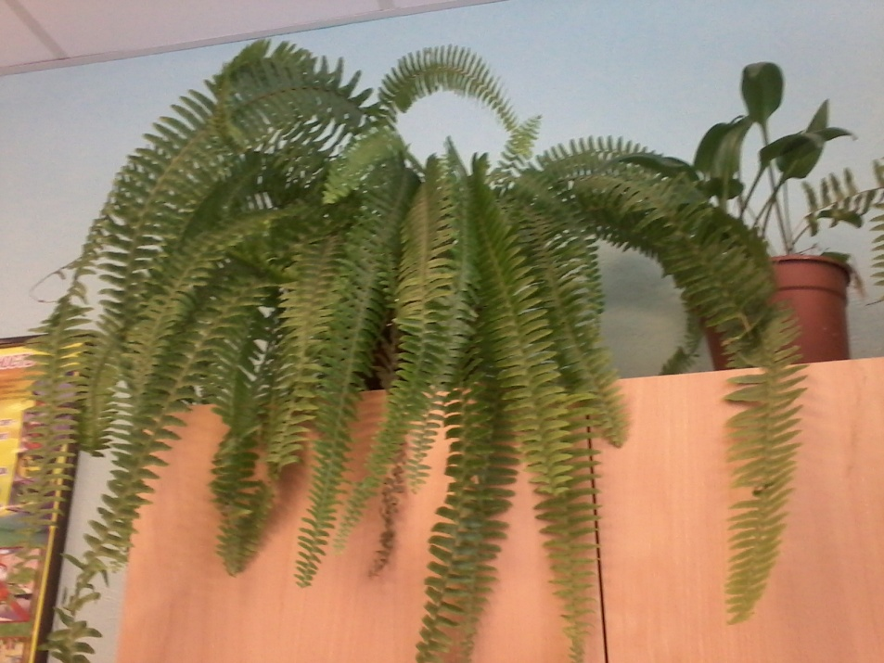
Гипотеза:
Озеленение классных комнат помогает сохранить здоровье учащихся.

Slide 10
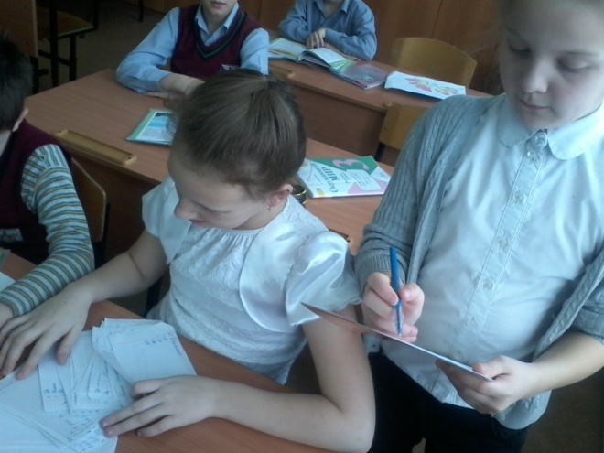
Актуальность проекта:
Правильно подобранные растения для кабинетов помогают сохранить, и физическое, и психическое здоровье. Поэтому и возникла необходимость изучения комнатных растений, благоприятно влияющих на здоровье учащихся.

Slide 11
Методы исследования:
Анализ литературы;
Изучение растений нашей школы;
Опрос преподавателей;
Анкетирование учащихся 2-4 классов и дальнейшая обработка данных;
Проведение конференции;
Письмо зеленому другу.

Slide 12
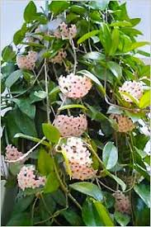


Введение:
«Цветы как люди на добро щедры…»
Жизнь человека связана с природой,
а значит, и с жизнью растений.

Slide 13
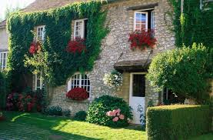
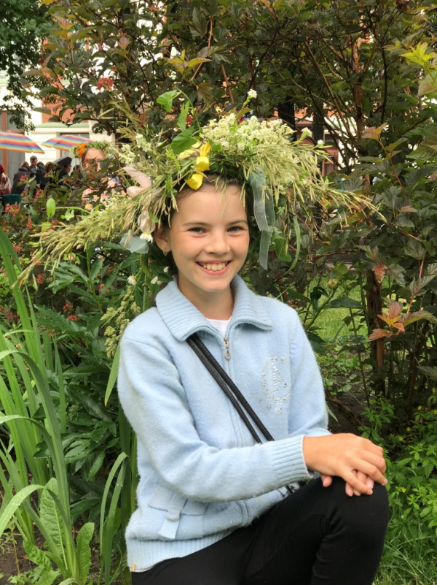
Из истории:
Издавна люди украшали
цветами и растениями себя
и свои жилища.

Slide 14
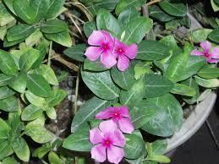
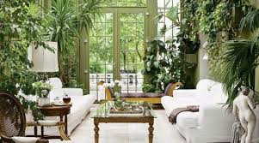
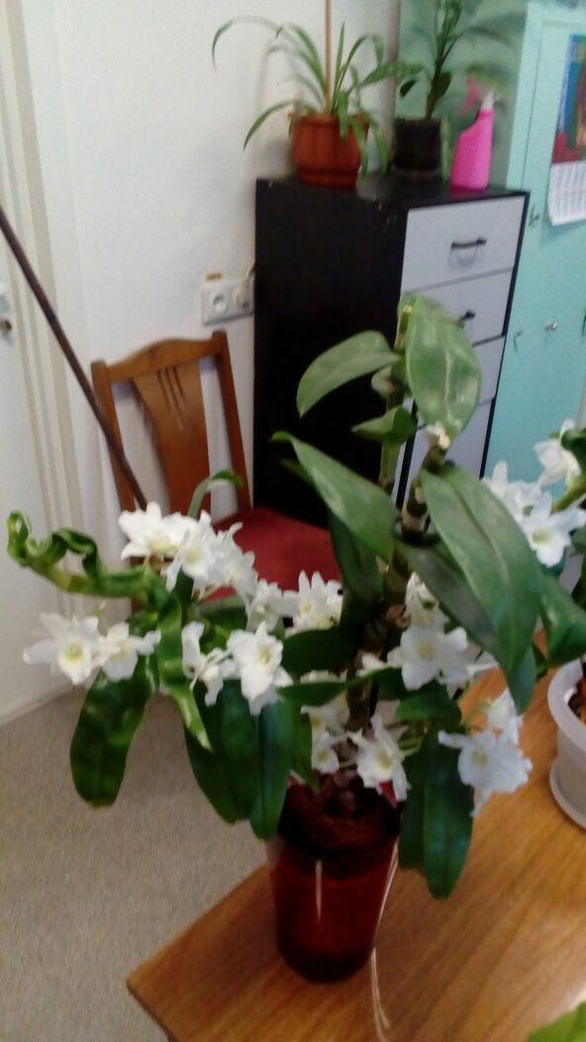
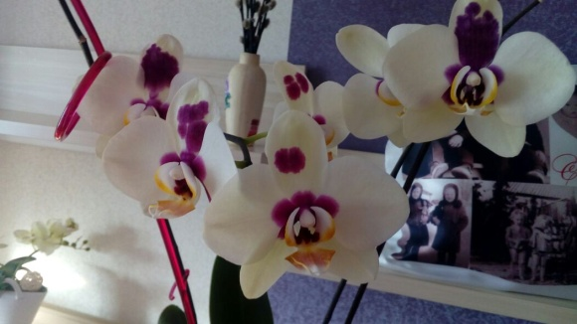
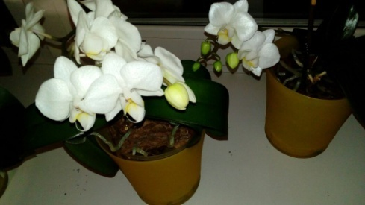
Обычай украшать жилище растениями…
Это и красиво и полезно для здоровья!

Slide 15
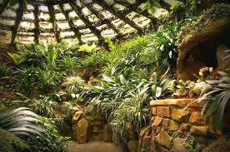
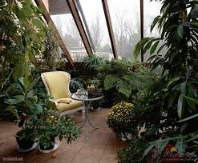
Началом цветоводства в Европе можно считать появление первых зимних садов в 13 веке.

Slide 16
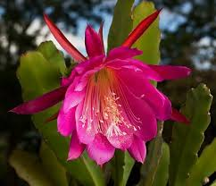
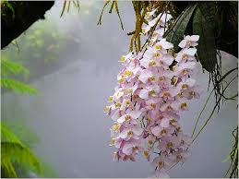
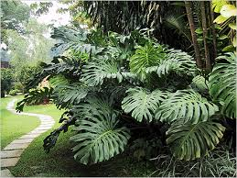
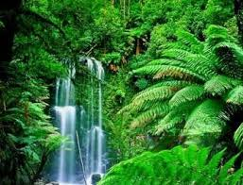
В России начало цветоводства связано с именем Петра Первого
Родина большинства комнатных растений это тропики и субтропики.

Slide 17
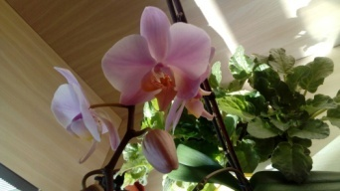
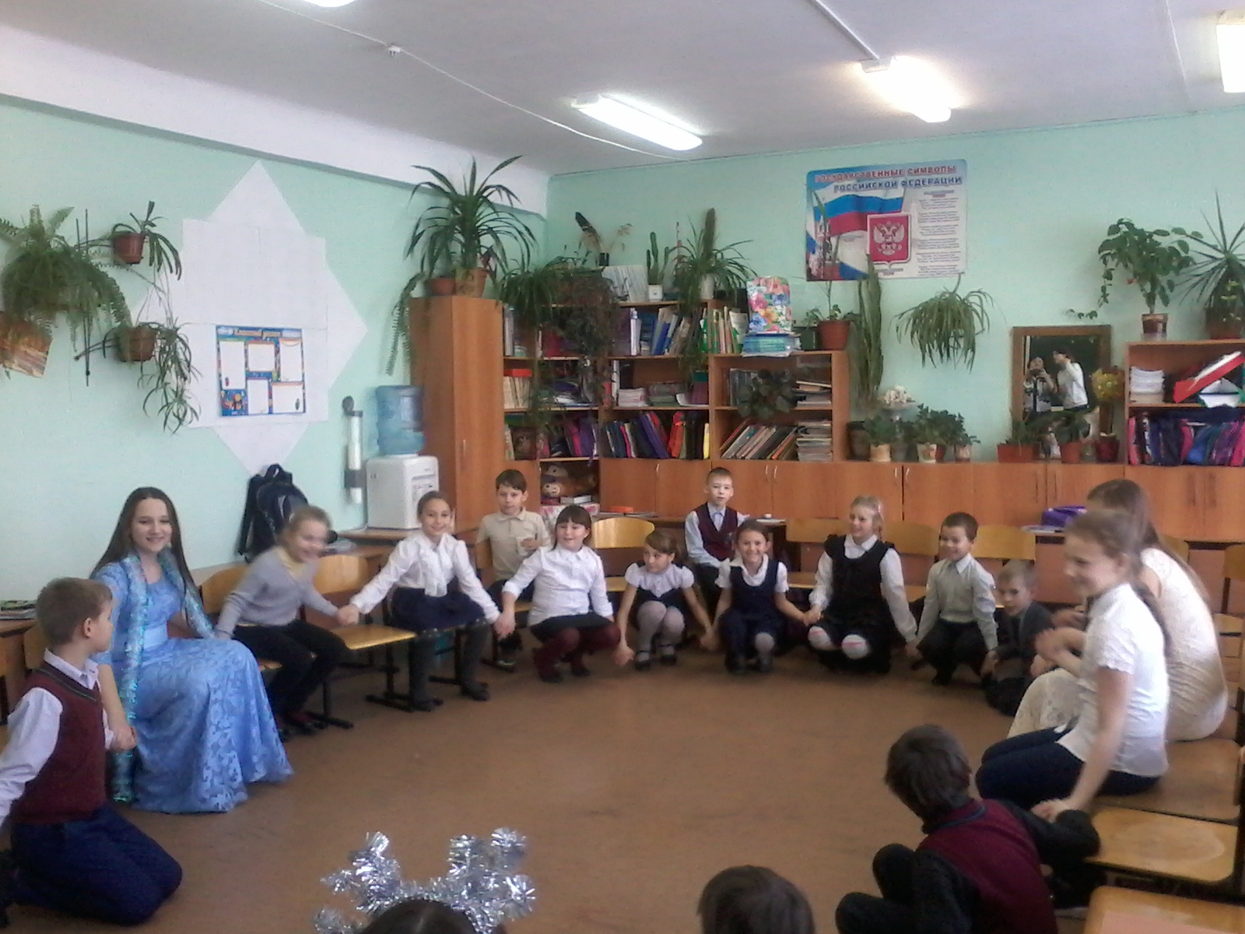
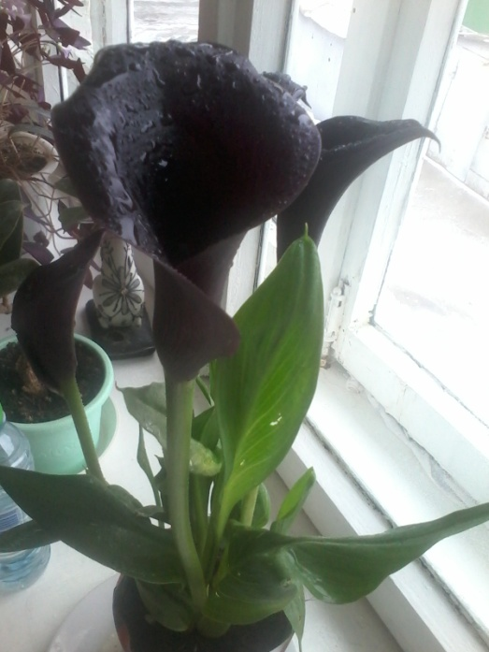
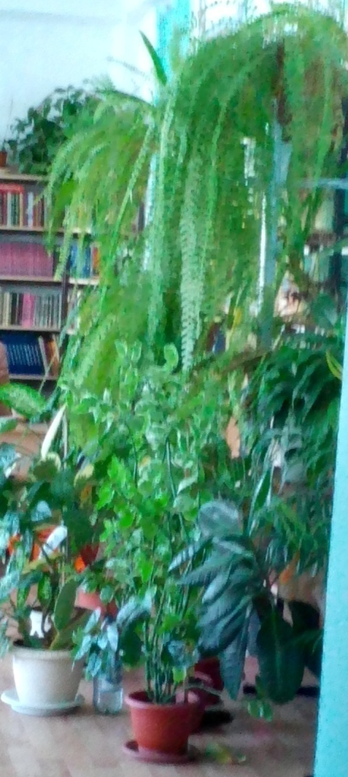
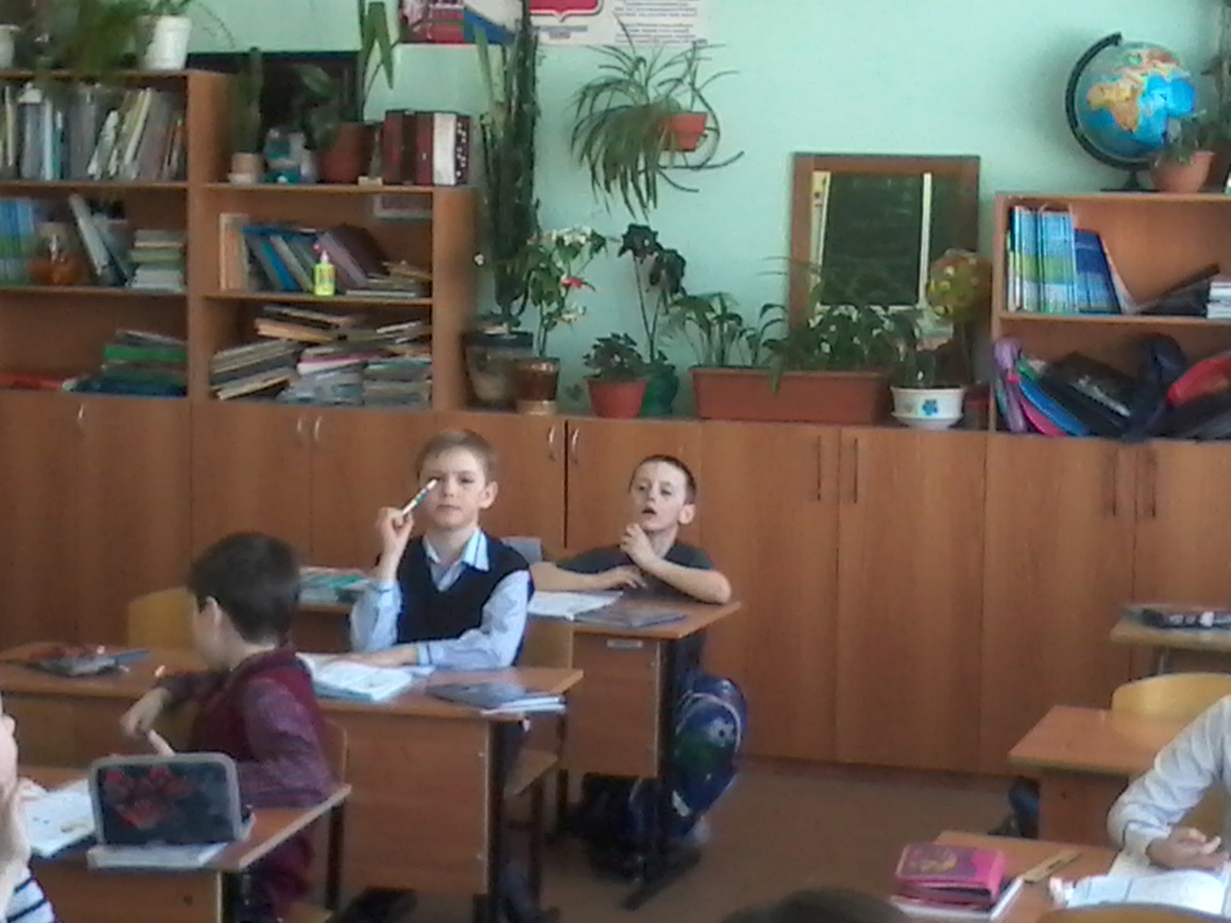
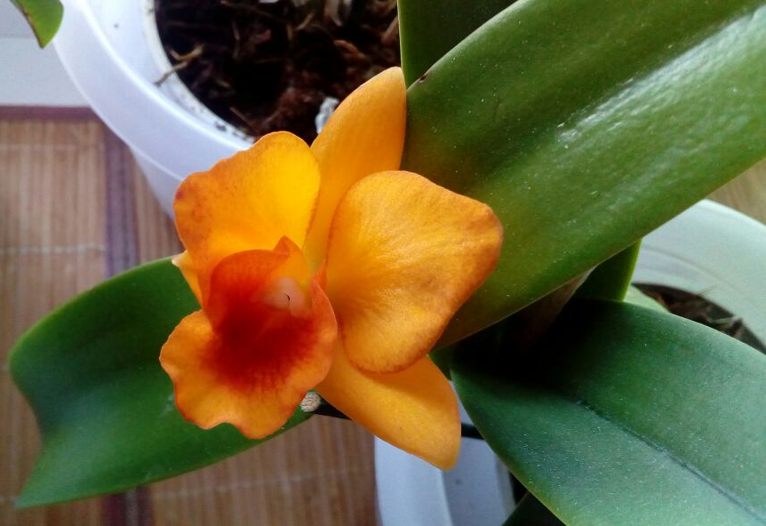
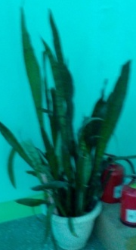
Комнатные растения окружают нас дома и в школе.
создают уют и красоту

Slide 18
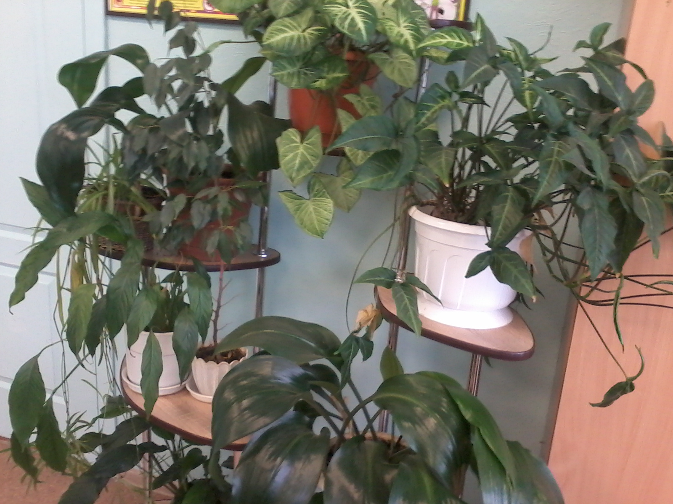
Каждый цветок достоин удивления, восхищения и особого ухода

Slide 19
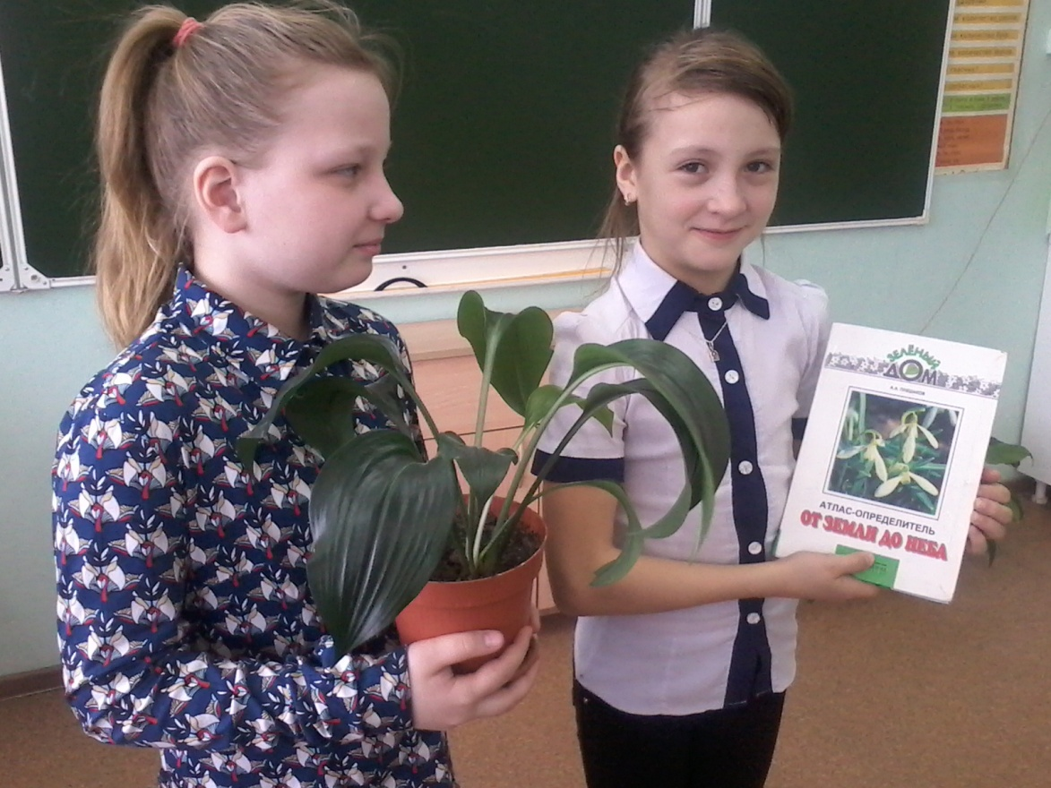
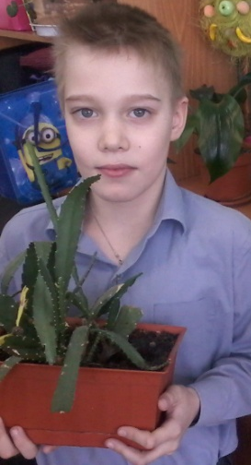

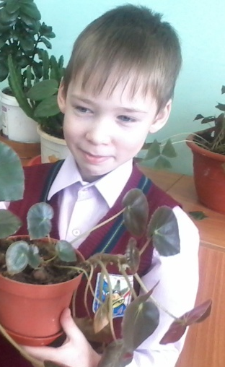



Мы изучали растения нашей школы используя справочную литературу

Slide 20

В нашей библиотеке мы нашли:
Папаротник,
Фикус,
Деффинбахию,
Щучий хвост,
Фиалку,
Китайскую розу,
И много других
цветов

Slide 21
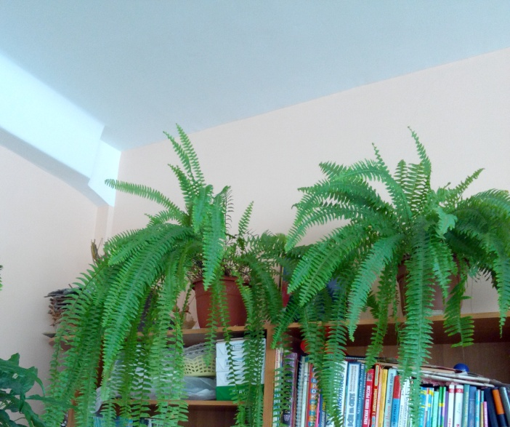
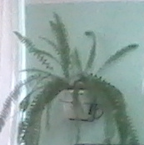


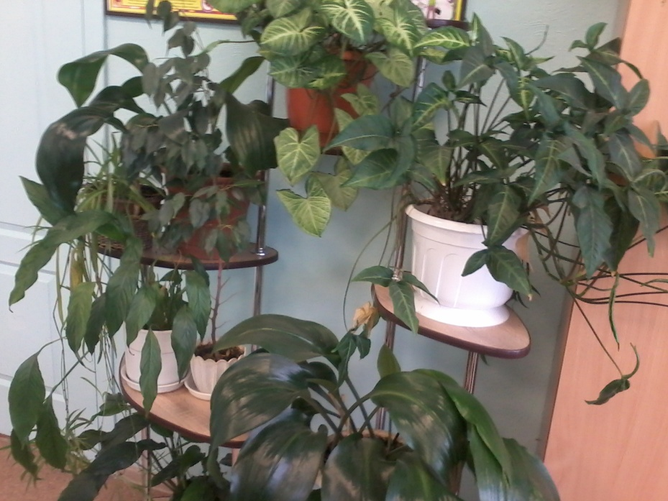
Мы увидели много цветов в кабинетах…

Slide 22
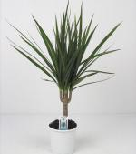
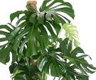
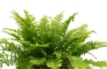
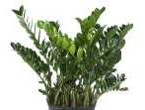

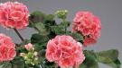

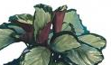


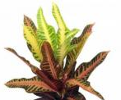
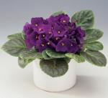






Мы узнали много новых растений, ранее нам не известных…
Растения нашей школы
Драцены | Монстеры
Замиокулькасы замиелистные | Нефролепис
Каланхоэ | Пеларгонии
Калатеи макоя | Cансевиерии
Фикусы каучуконосные | Хлорофитумы хохлатые
Кротоны или кодиеумы | Сенполии фиалковые
Сингониумы ножколистные | Спатифиллумы уоллиса
Сциндапсусы золотистые | Толстянки
Традесканции | Фаленопсисы

Slide 23




Мы собрали информацию о наших зеленых друзьях…
Хролофитум
Алоэ
И познакомили одноклассников с этими растениями.

Slide 24


Мы выяснили…
Среди разнообразия комнатных растений есть:
Растения, снижающие, содержание микробных клеток в воздухе помещений:
бегония 80%,
диффенбахия 80%,
традесканция 70%.

Slide 25



Есть…
Растения, очищающие воздух от вредных высокотоксичных веществ:
Хролофитум,
спиндапсус,
циссус,
сингониум.

Slide 26
Есть…
Растения, выделяющие биологически активные вещества, которые положительно влияют на здоровье человека (алоэ-
нормализует процесс возбуждения и торможения в коре головного мозга, повышает работоспособность).

Slide 27



Узнавая о комнатных растениях всё больше и больше люди стали использовать их как лекарственные.
А, что знают о комнатных растениях, наши преподаватели и ученики начальной школы?

Slide 28



Мы провели опрос учителей
Какое влияние оказывают комнатные растения на человека?
Количество участников
10 чел.

Slide 29
Ответы на наш вопрос:
Комнатные цветы оказывают самое благотворное влияние на человека. Они очищают воздух, а некоторые из них и дезинфицируют его. А еще они поднимают настроение, так как на них просто приятно смотреть.
Освежают воздух, положительно влияют на эмоциональное здоровье.
Они придают красоту и дают кислород.
Очищают , дезинфицируют воздух. Украшают помещение. Успокаивают психическое состояние (зеленый цвет расслабляет).
Комнатные растения вырабатывают кислород и радуют глаз, поднимают настроение.
Вырабатывают кислород. Есть растения которые оказывают положительное влияние, есть растения оказывающие отрицательное влияние, есть даже вредные. Алой- лечебен, при употреблении оказывает положительный результат.

Slide 30


Вывод:
Комнатные растения положительно влияют на здоровье человека.
Фикус Бенджамина

Slide 31

Провели анкетирование среди 2-4 классов (в опросе участвовало 108 человек)
Были заданы 3 вопроса: | Да | Нет
Много ли комнатных растений вокруг нас? | 106 чел. | 2 чел.
Достаточно ли у вас знаний о комнатных растениях? | 85 чел. | 24 чел.
Много ли цветов у вас в классе? | 95 чел. | 13 чел.

Slide 32

Вывод:
1.Вокруг нас достаточно комнатных растений.
2.Ребята обладают хорошими знаниями о комнатных растениях.
3.В учебных кабинетах много комнатных цветов.

Slide 33

Мы провели опрос в 3 «В»,4 «А» и 4 «В» классах
Что вы знаете о лечебных свойствах комнатных растений?
Всего участников | Да, знаю | Нет, не знаю
45 чел. | 12 чел. | 33 чел.
Каланхоэ
Бегония

Slide 34
Ответы ребят:
Комнатные растения очищают воздух от бактерий. Некоторые растения помогают заживлять раны.
Они лечат людей, помогают от насморка, заживляют раны.
Алоэ- вытягивает грязь, если его съесть, полезно для здоровья.

Slide 35
Вывод:
Ребятам необходимо, пополнить знания о полезных, лечебных свойствах комнатных растений, которые положительно влияют на здоровье человека.
Хлорофитум

Slide 36
Рекомендации по озеленению учебных кабинетов:
1.В школе необходимо высаживать растения для защиты от гриппа и ОРВИ. Среди фитонцидных растений, которые хорошо уживаются в учебных учреждениях и эффективны для профилактических целей, можно назвать следующие; пеларгония (герань), мирт обыкновенный, базилик.
2.Чемпионом среди растений очистителей воздуха является хлорофитум.
Хлорофитум желательно иметь во всех кабинетах.

Slide 37






Мы нарисовали растения…

Slide 38





Мы написали благодарственные письма растениям…

Slide 39


Составили 5 золотых правил ухода за растениями:
1.Не заливайте растения;
2.Предоставте им покой;
3.Создайте влажную атмосферу;
4.Группируйте растения:
5.Правильно ухаживайте за каждым растением.

Slide 40

Заключение:
Комнатные растения – санитары жилых помещений. Красотой форм, окраской, благоуханием они благотворно влияют на человеческий организм, улучшают настроение, снимают напряжение, гасят нервозность.
Растения в школе и дома улучшают климат, отфильтровывают частички пыли в воздухе, понижают содержание углекислого газа в воздухе, действуют успокаивающе, способствуют снятию стрессов и улучшают самочувствие, делают помещение уютным, радуют людей.
А главное -растения помогают хорошо учиться.
Мы решили, что нужно распространять знания о комнатном цветоводстве.

Slide 41

Вывод:
Все растения – живые существа, способны воздействовать на человека. Давайте не будем забывать о своих друзьях, ведь они заботятся о нас бескорыстно.

Slide 42

Итог:
Поставленная гипотеза о наших зелёных друзьях подтвердилась. Мы доказали, что они создают нам уют, хорошее настроение, поддерживают здоровье и помогают учиться, они наши помощники и вдохновители. Таким образом, цель нашего исследования достигнута.

Slide 43

Использованные источники:
1. «Атлас определитель», А.А.Плешаков;
2. «Всё о комнатных растениях»,
Д-р Д.Г. Хессайон;
3. «Проектирование в начальной школе от замысла к реализации», М.Ю. Шатилова и др.;
4. «Фитонцидность листьев вечнозелёных растений в течение года», Снежко и др.,
1982;
5.Интернет-ресурс

Slide 44

Спасибо за внимание!
3 «В» класс
2018г

